Slide 1

KIVILCIM ÖNERİ ÖDÜL SİSTEMİ
Kıvılcım Lideri
Elif Ağırkaya

Slide 2


Öneri Ödül Sitemi
Öneri sistemi, çalışanların şirketlerini ilgilendiren konularda, mevcut durumun iyileştirilmesine yönelik fikirlerini yönetime sunmalarını, gelen önerilerin değerlendirilmesini ve uygun olanların uygulamaya alınmasını, katkı verenlerin katkıları ölçüsünde ödüllendirilmesini sağlayan bir sistemdir.

Slide 3

Kıvılcım Öneri Ödül Sistemi
Öneri sistemimiz KIVILCIM olarak adlandırılmıştır.
Kıvılcım Öneri Ödül Sistemi 2013 yılından beri uygulanmaktadır.
Kıvılcım’ın amacı yapılan işlem ve yöntemleri geliştirecek, kaliteyi ve verimliliği arttıracak, maliyetleri düşürecek yönde çalışanların katılımını sağlayarak; çalışanlardan gelen önerileri değerlendirip ödüllendirerek değişim ve gelişimi teşvik etmek, motivasyonu arttırmaktır.
Notes:
İşletmelerin Kuruluş Amacı Nedir?
Kar elde etmek..

Slide 4
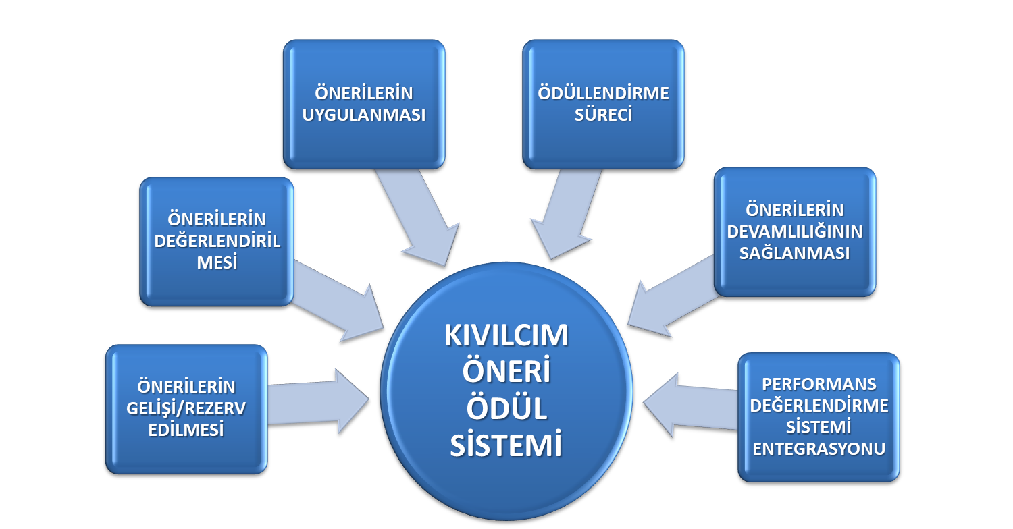
8. KIVILCIM ÖNERİ ÖDÜL SİSTEMİ

Slide 5
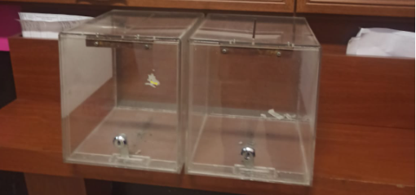
Fikir Rezerve Etme/Önerinin Verilmesi
Öneriler dijital ve fiziksel olmak üzere 2 farklı yoldan gelebilmektedir.
Fiziksel yol, Kıvılcım Öneri Formu dokümanının fiziksel hali kullanılarak önerilerin Kıvılcım Öneri Ödül Sistemi Kutularına atılmasıdır. İlgili kutular Kütahya Fabrikada 2 adet Organize Fabrikada 1 adet olmak üzere yemekhane girişlerinde konumlanmıştır.

Slide 6
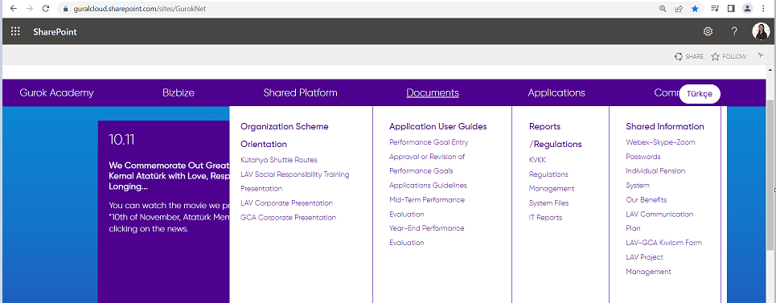
Fikir Rezerve Etme/Önerinin Verilmesi
Öneriler dijital ve fiziksel olmak üzere 2 farklı yoldan gelebilmektedir.
Dijital yol için Sharepoint’te belirtilen konumda bulunan form indirilerek formun dijital olarak doldurulup Kıvılcım Liderine( Elif AĞIRKAYA- elif.agirkaya@lav.com.tr) ​ gönderimi sağlanır.

Slide 7
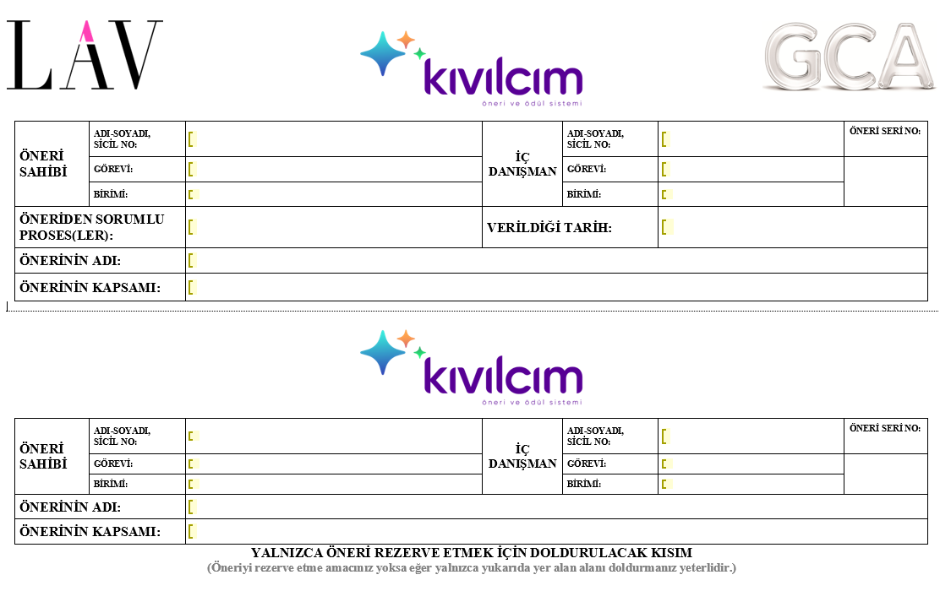
Fikir Rezerve Etme/Önerinin Verilmesi
Öneri Formu
Notes:
Öneri rezerv süresi 1 ay olup, 1 ay içinde önerilerinizi olgunlaştırmanız gerekmektedir. Öneri rezerv edildiği zaman ilgili konu öneri sahibi/sahipleri için 1 ay süre ile korunmaktadır.

Slide 8
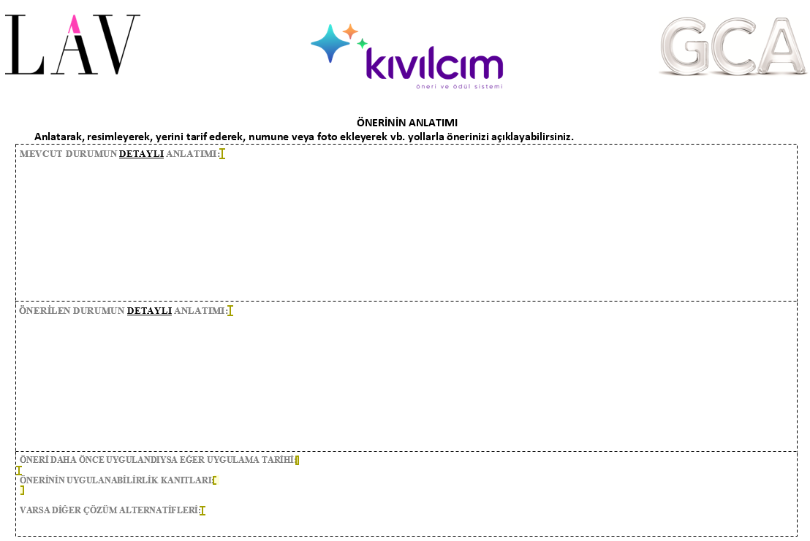
Fikir Rezerve Etme/Önerinin Verilmesi
Öneri Formu

Slide 9
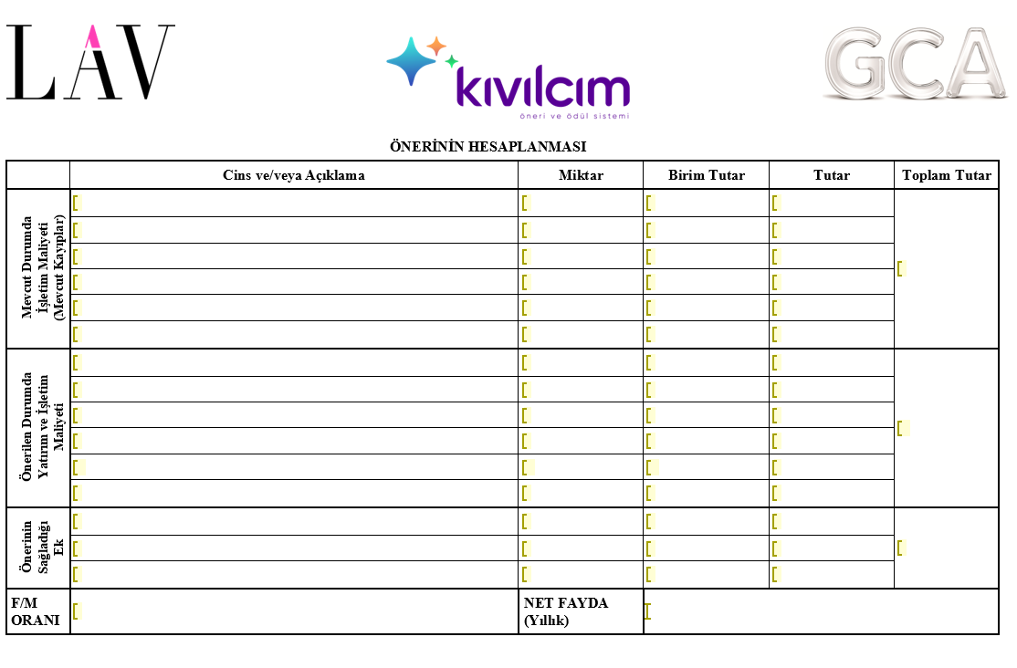
Fikir Rezerve Etme/Önerinin Verilmesi
Öneri Formu

Slide 10
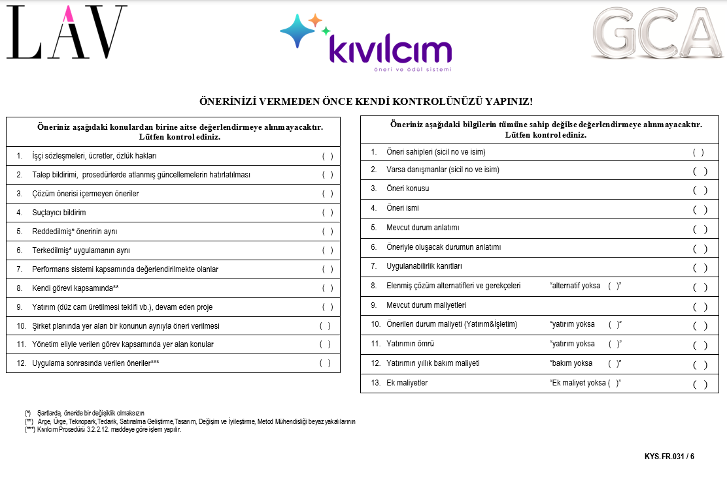
Fikir Rezerve Etme/Önerinin Verilmesi
Öneri Formu

Slide 11
Fikir Rezerve Etme/Önerinin Verilmesi
Öneri Verilebilecek Konular
Üretim verimliliğinin artırılması,
İşçilik zamanının azaltılması,
Kalite seviyesinin iyileştirilmesi,
Enerji (doğalgaz, elektrik, hidrojen, oksijen vb.), son mamul, ambalaj hammadde, araç-gereç, hırdavat, kırtasiye vb. malzemelerde stok azaltma, israfı önleme, tüm kaynaklardan tasarruf,
Çalışma ortamının iyileştirilmesi ve verimliliğin artırılması,
İşçi sağlığı ve iş güvenliğinin arttırılması,
İç ve dış müşteri memnuniyetinin sağlanması, arttırılması
Üretim, bakım, depolama, sevkiyat, kalite kontrol, tasarım, insan kaynakları, mali işler, satınalma, planlama ve bunun gibi iş alanlarında kullanılan metotlarda geliştirmeler,
Fire, hurda ve üretim kayıplarının azaltılması,
Yeni ürün tasarımı,

Slide 12
Fikir Rezerve Etme/Önerinin Verilmesi
Öneri Kapsamına Girmeyen Konular
Yönetsel konu,
Talep, tetkik, güncelleme
Dilek temenni,
Suçlayıcı yaklaşım,
Reddedilmişin aynı, terkedilmişin aynı
Performans kapsamında,
Yatırım niteliğinde ve stratejik karar gerektiren konular
Uygulama sonrası verilen öneriler

Slide 13
Önerilerin Değerlendirilmesi
ÖN ELEME DEĞERLENDİRME
KURUL DEĞERLENDİRMESİ
DİREKTÖR/MÜDÜR GÖRÜŞLERİNİN ALINMASI
GENEL MÜDÜR ONAYI

Slide 14
Önerilerin Değerlendirilmesi
Ön Eleme Değerlendirmesi
Kıvılcım Lideri tarafından yapılır. Öneri kutularından toplanan ve Kıvılcım Liderine e-posta yoluyla ulaşan öneriler “öneri”, “rezerve edilmiş öneri”, “dilek ve temenni”, “kapsam dışı” olmak üzere ayrılır.
Verilebilecek Kararlar;
Olumlu
Olumsuz
Geliştirilmeli

Slide 15
Önerilerin Değerlendirilmesi
Kurul Değerlendirmesi
Kurul Üyeleri tarafından değerlendirme yapılır.
Verilebilecek Kararlar;
Geliştirilmeli (Öneri sahip ve danışmanlarına geliştirilmesi için iade edilir. Önerinin geliştirilmesi için tanınan bekleme süresi en fazla 3 ay olup bu süre sonunda hala geliştirilmeyen öneriler, başka öneri sahiplerince yeniden sisteme kazandırılabilir.)
Yeniden Görüşülecek (Önerinin uygulaması veya denenmesi için henüz uygun şartların sağlanmaması sebebiyle öneri, bir sonraki kurulda tekrar değerlendirilmek üzere beklemeye alınır.)
Denenebilir (uygulama yapacak birime denemesi için gönderilmeli)
Uygulanabilir
Olumsuz

Slide 16
Önerilerin Değerlendirilmesi
Müdür/Direktör Görüşü Alma
Kuruldan geçen öneriler ilgili bölüm müdürlerinin/direktörlerinin görüşlerine sunulur, akıbeti takip edilir. Yöneticilerin olumlu ve olumsuz bulduğu öneriler Genel Müdüre sunulur.
Genel Müdür Onayı/Nihai Karar
Kıvılcım lideri tarafından kurulda görüşülen ve görüş alma aşamasını geçen öneriler Genel Müdür’e sunulur. Genel Müdür’ün her bir öneri için verdiği karar nihai karardır.
Verilebilecek Kararlar;
Denenebilir
Uygulanabilir
Olumsuz
Beklemede

Slide 17
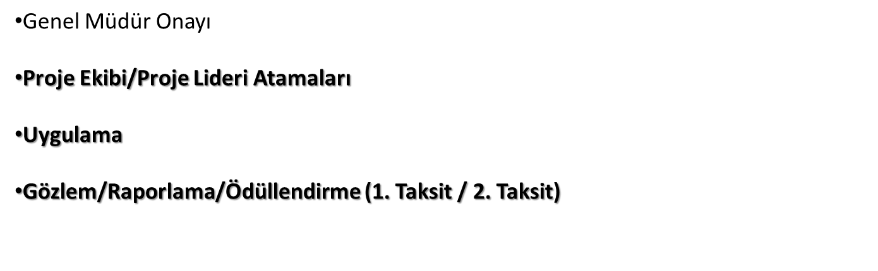

Önerilerin Uygulanması

Slide 18
Önerilerin Uygulanması
Denenebilir: Deneme/İptal Raporu 1. Taksit Raporu 2. Taksit Raporu
Uygulanabilir: 1. Taksit Raporu 2. Taksit Raporu

Slide 19
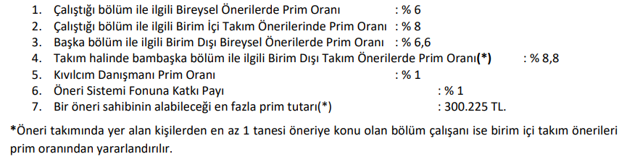
Önerilerin Ödüllendirilmesi
Prim ödeme taleplerinin hazırlanması
Prim ödeme taleplerinin onaylanması
Hak edilen prim tutarları

Slide 20
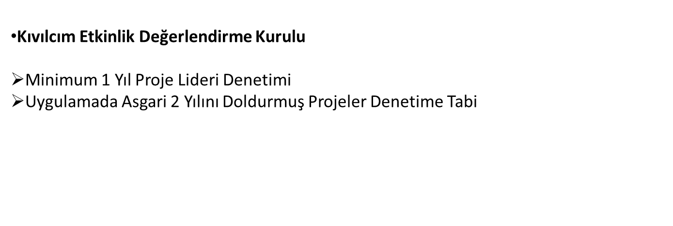
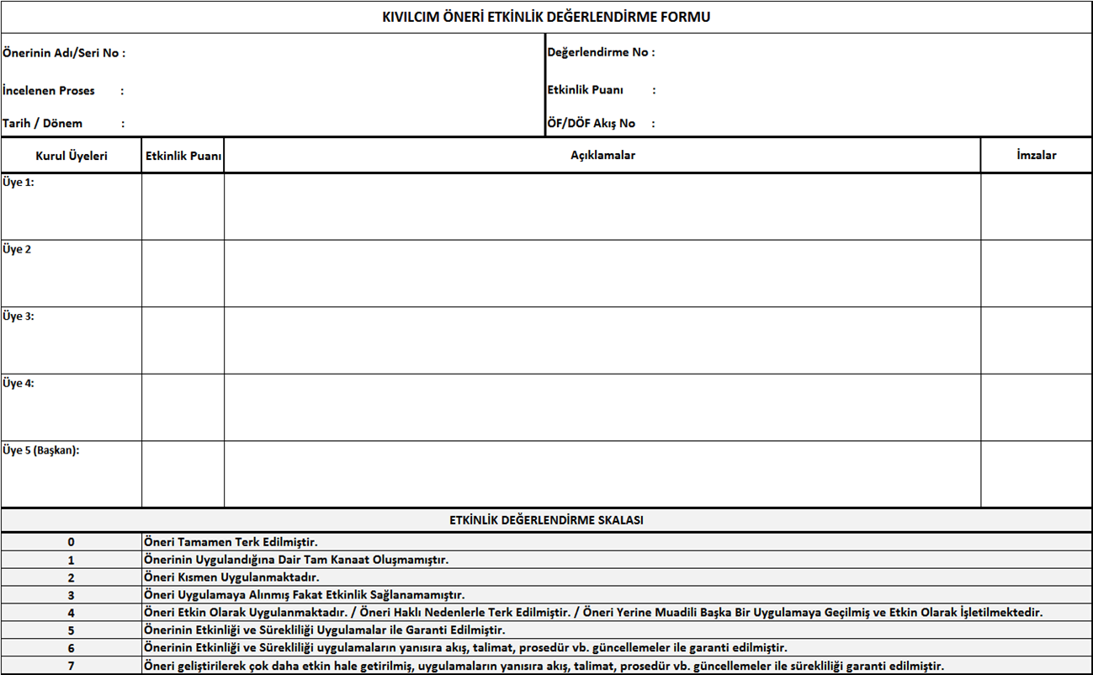
Önerilerin Devamlılığının Sağlanması

Slide 21
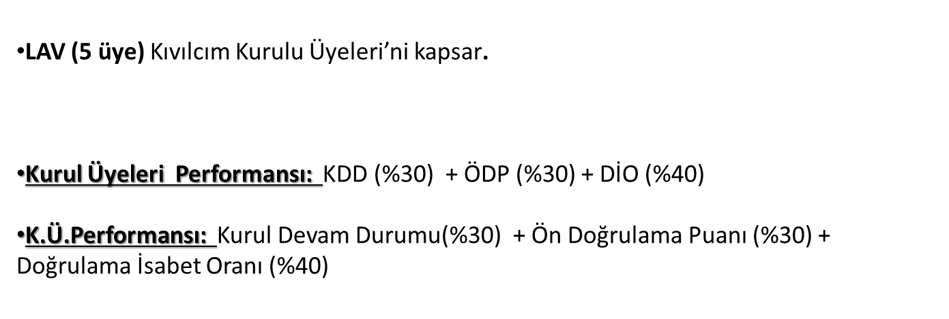
Performans Sistemine Yansıması
Termine Uyum(%50)+ Rapor Durumu(%50)

Slide 22


DEĞİŞİM VE İYİLEŞTİRME YÖNETİMİ
TEŞEKKÜRLER…

